Slide 1
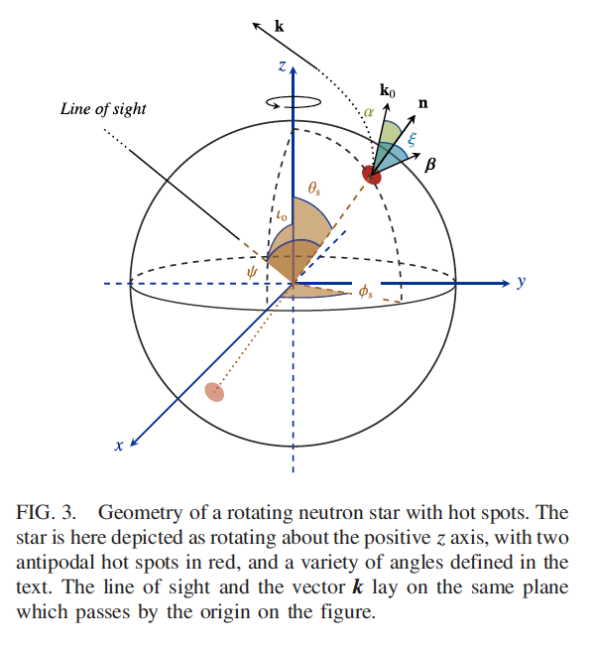

Slide 2



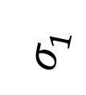











$$z$$
$$\hat{k}$$
$$Ω$$
$$\hat{n}$$
$${\hat{k}}_{0}$$
$$α$$
$$σ_{1}$$
$$σ$$
$$ζ$$
$$β$$
$$ι$$
$$γ$$
Line of sight
$$ψ$$
$$X$$
$$Y$$

